Slide 1



О ходе реализации федерального проекта адресной поддержки школ «500+» в Краснодарском крае в 2022 году
Министерство образования, науки и молодежной политики Краснодарского края
Горностаева Татьяна Юрьевна,
начальник управления по надзору и контролю в сфере образования,
региональный координатор проекта «500+»

Slide 2
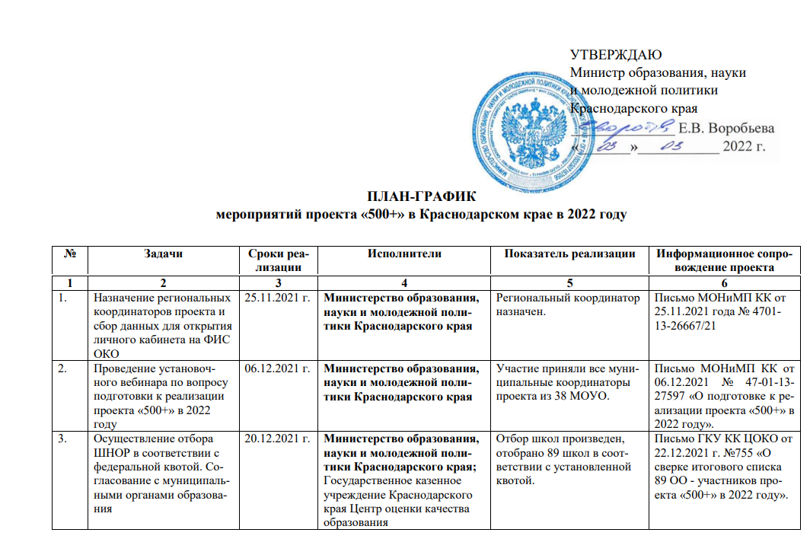
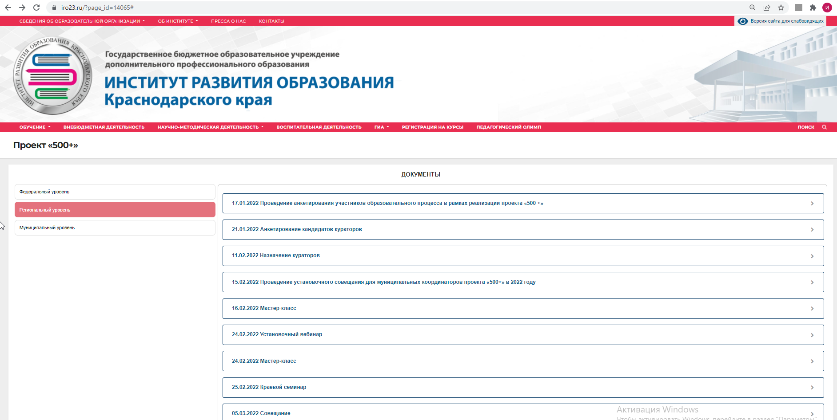
Участники, основа и отражение реализации проекта
Территория | Число ОО | Территория | Число ОО
Анапа | 3 | Крымский | 3
Армавир | 3 | Кущевский | 1
Геленджик | 1 | Лабинский | 1
Горячий Ключ | 3 | Ленинградский | 1
Краснодар | 5 | Мостовский | 2
Новороссийск | 1 | Новопокровский | 2
Абинский | 2 | Отрадненский | 4
Апшеронский | 3 | Павловский | 2
Белоглинский | 1 | Приморско-Ахт | 3
Брюховецкий | 3 | Северский | 2
Выселковский | 1 | Славянский | 2
Гулькевичский | 3 | Сочи | 4
Динской | 2 | Тбилисский | 3
Кавказский | 1 | Темрюкский | 2
Калининский | 3 | Тихорецкий | 2
Каневской | 2 | Туапсинский | 4
Кореновский | 2 | Успенский | 3
Красноарм - ий | 3 | Усть-Лабинский | 3
Крыловский | 1 | Щербиновский | 2
89 школ
86 кураторов
38 муниципальных координаторов

Slide 3
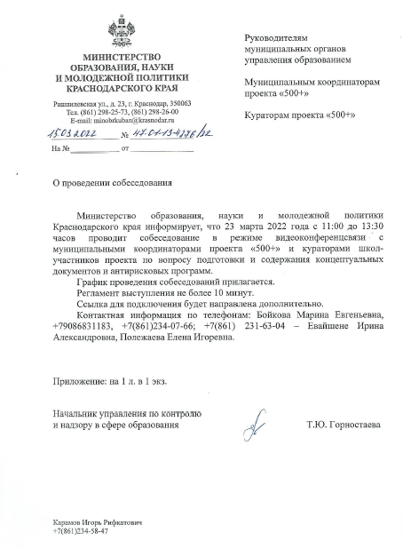
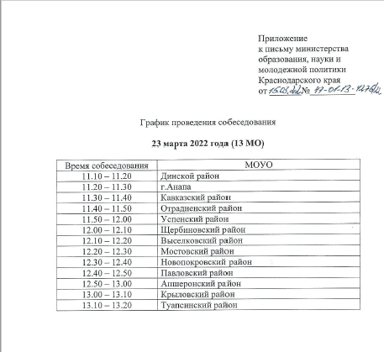
Трудности завершения 1-го этапа, профилактика для 2-го этапа
1 этап (до 1 марта 2022 года)
Верификация РПШ,
Активация направлений в ИС МЭДК
Не завершили в срок 1 марта,
не исправили в срок до 9 марта,
адресно дорабатывали 11 марта
г. Анапа (№11,№18,№ 31)
Динской район (№25)
Кавказский район (№19)
Отрадненский район (№4)
Успенский район (№10,№17,№16)
Щербиновский район (№ 10,№ 12)
2 этап (с 1.03 по 25.03)
Разработка концепции развития, среднесрочной программы,
антирисковых программ по выбранным направлениям,
размещение программ в ИС МЭДК,
комментирование в чате

Slide 4
Мониторинг исполнения 2-го этапа (25.03.2022 12.00ч.)
г. Анапа (№ 11, № 18)
г. Армавир (№ 3)
г. Геленджик (№ 12)
г. Горячий Ключ (№ 5, № 12)
г. Сочи (№ 28, № 49)
Выселковский р ( № 5)
Гулькевичский р (№ 16, № 17, № 18)
Динской р ( № 25, № 30)
Кавказский р ( № 19)
Каневской р ( № 26, № 41)
Кореновский р ( № 19, № 27)
Крыловский р (№ 6)
Лабинский р ( № 21)
Мостовский р ( № 9, № 16)
Новопокровский р (№ 2, № 11)
Отрадненский р ( № 2, № 4, № 6, № 12)
Павловский р ( № 9, № 13)
Приморско-Ахтарский р (№ 3, № 4)
Северский р (№ 21, № 23)
Тбилисский р ( № 1, № 6)
Темрюкский р (№ 28)
Туапсинский р (№ 25)
Усть-Лабинский р (№ 14)
г. Анапа (№ 31)
г. Армавир (№ 8)
г. Краснодар (№ 29, № 31, № 58, № 11)
г. Сочи (№ 57, № 78)
Абинский р (№ 6, № 21)
Апшеронский (№ 33, №23)
Белоглинский р ( № 11)
Брюховецкий р ( № 2, № 8, № 9)
Калининский р ( № 6, № 12, № 14)
Красноармейский р ( № 19, № 29, № 33)
Крымский р (№ 20, № 66)
Приморско-Ахтарский р (№ 2)
Славянский ( № 17, № 7)
Тбилисский р ( № 5)
Темрюкский р (№ 4)
Тихорецкий р ( № 2, № 8)
Туапсинский р (№ 12, № 33, № 20)
Успенский р ( № 10, № 16, № 17) Щербиновский р (№ 10, № 12)
г. Армавир (№ 14)
г. Горячий ключ (№ 9)
г. Краснодар (№ 74)
г. Новороссийск (№ 12)
Апшеронский (№ 13)
Крымский р (№ 61)
Кущевский р ( № 10)
Ленинградский ( № 27)
Усть-Лабинский р (№ 13, № 25)
Собеседование 23.03.2022 с МОУО
г. Анапа
Динской район
Кавказский район
Отрадненский район
Успенский район
Щербиновский район
Выселковский район
Мостовский район
Новопокровский район
Павловский район
Апшеронский район
Крыловский район
Туапсинский район

Slide 5
Ближайшие задачи
до 31 марта 2022 года:
Взять под личный контроль размещение материалов в ИС МЭДК в срок не позднее 25 марта 2022 года и проведение содержательной экспертизы размещенных концептуальных документов ОО в соответствии с разработанными критериями на муниципальном уровне до 29 марта;
(выборочная содержательная экспертиза концептуальных документов ОО
в соответствии с разработанными критериями будет проведена на
региональном уровне 30 и 31 марта);
Директорам и кураторам школ-участниц проекта «500+» в 2022 году
завершить прохождение опроса в срок ДО 30 марта 2022 года.

